Slide 1

Application Administrative

Slide 2
Table des matières
Fonctionnalités
Maquettes
Diagramme base de données
Diagramme de classes
Technologies choisies

Slide 3
Fonctionnalités

Slide 4
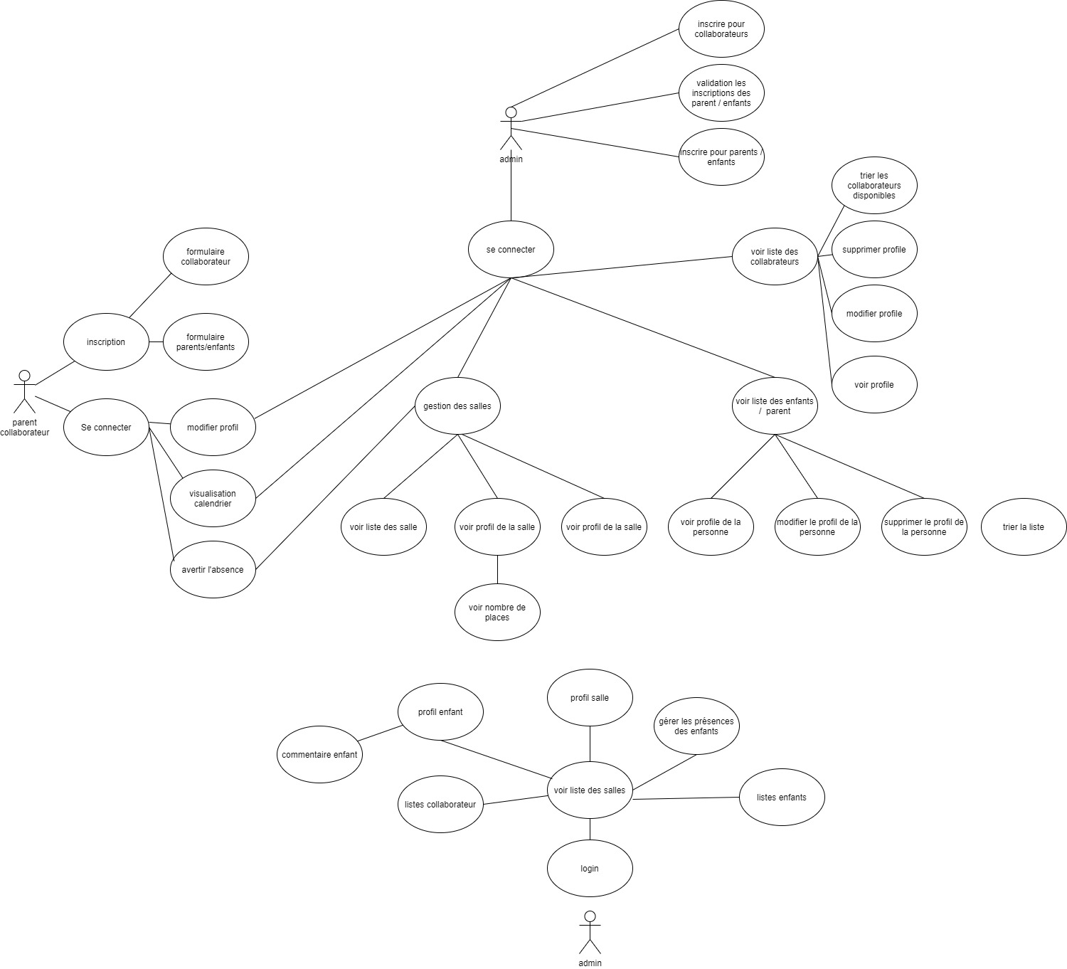
Fonctionnalités

Slide 5
Maquettes

Slide 6
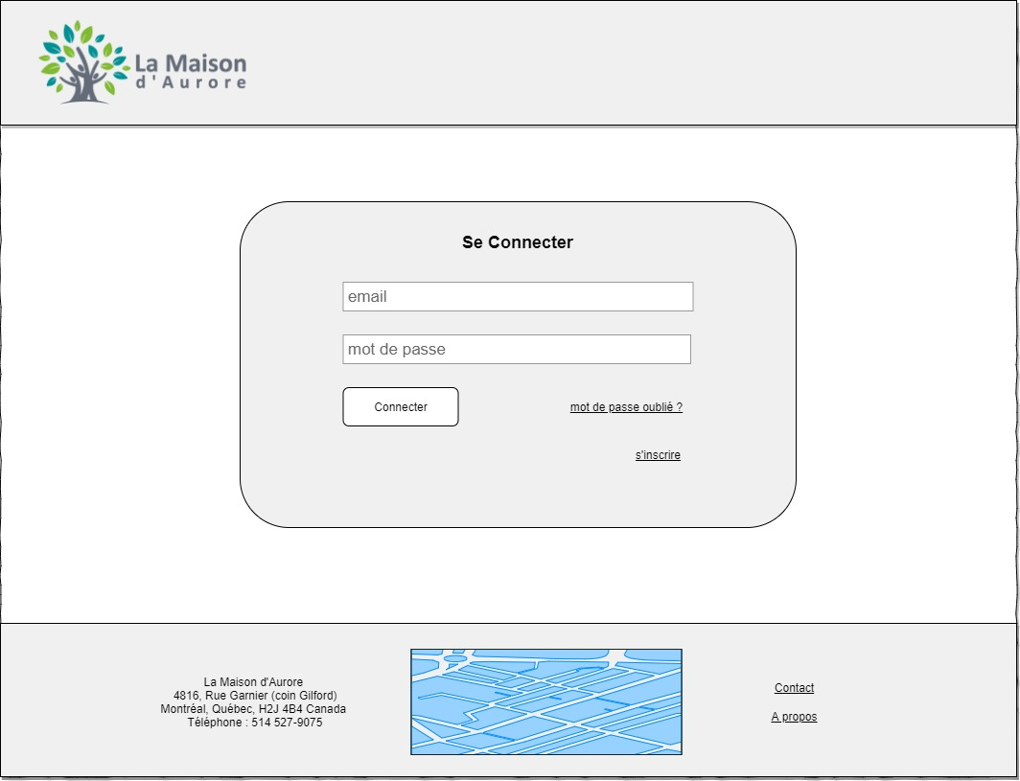
Login

Slide 7
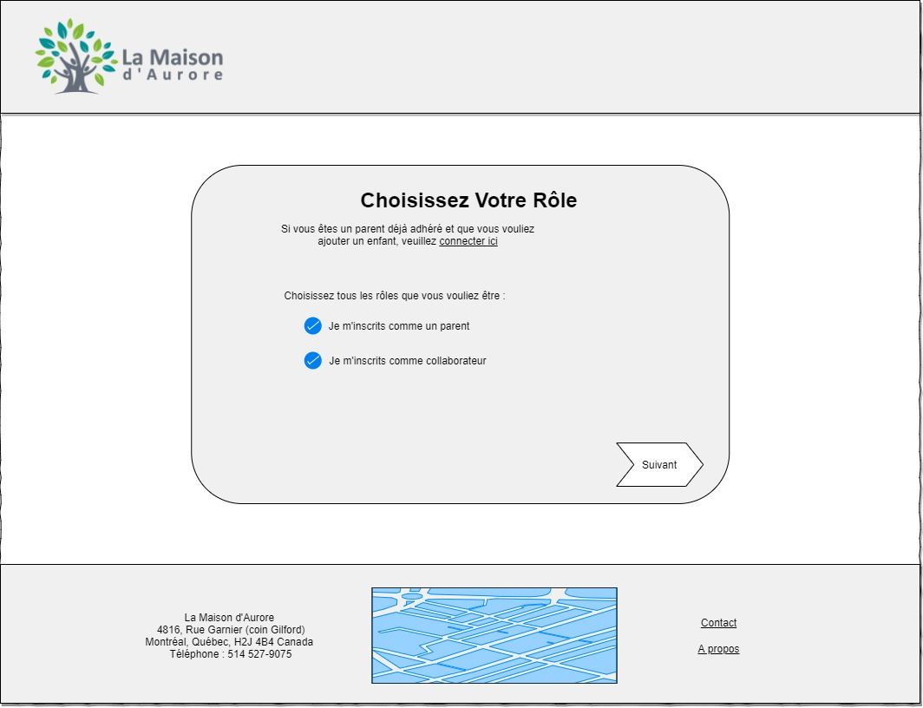
Inscription

Slide 8
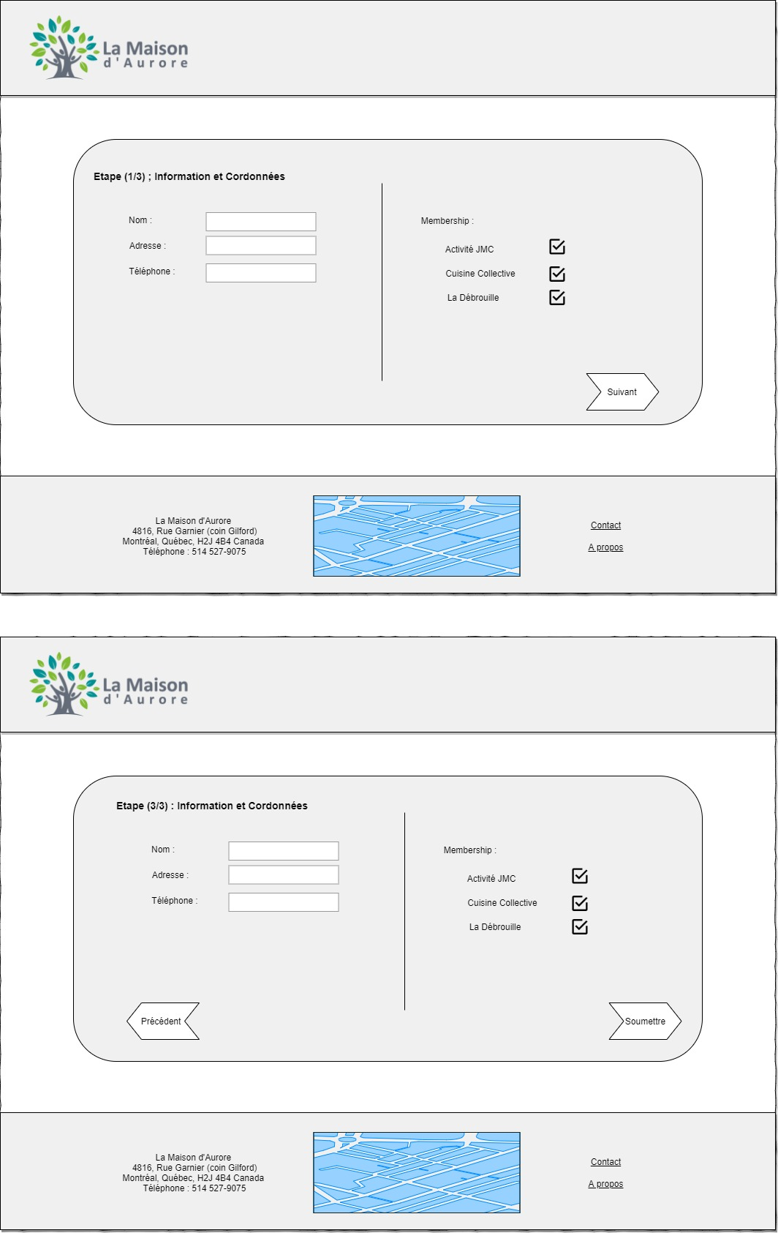
Inscription (suivant)

Slide 9
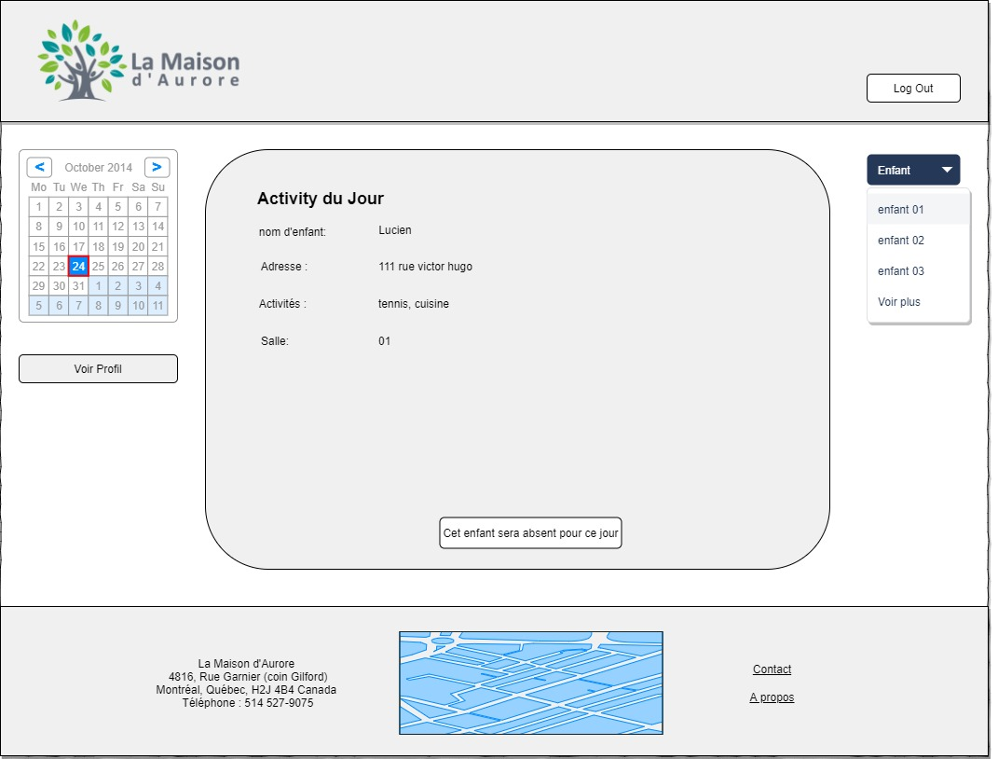
Dashboard Parent

Slide 10
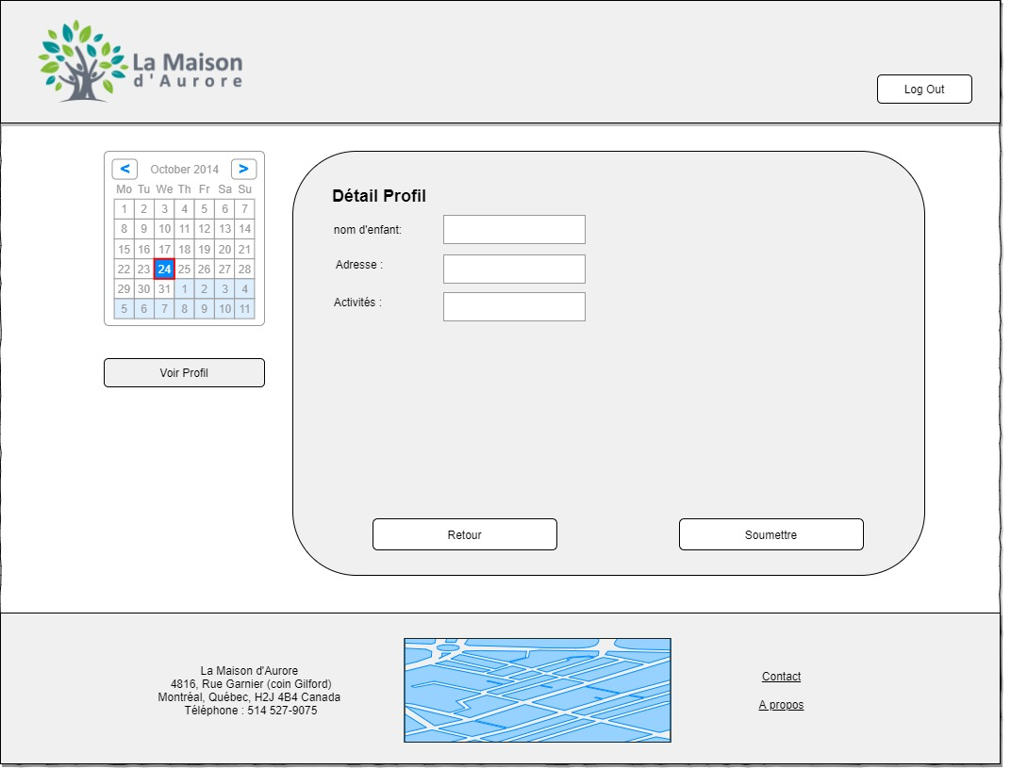
Modifier Profil Parent

Slide 11
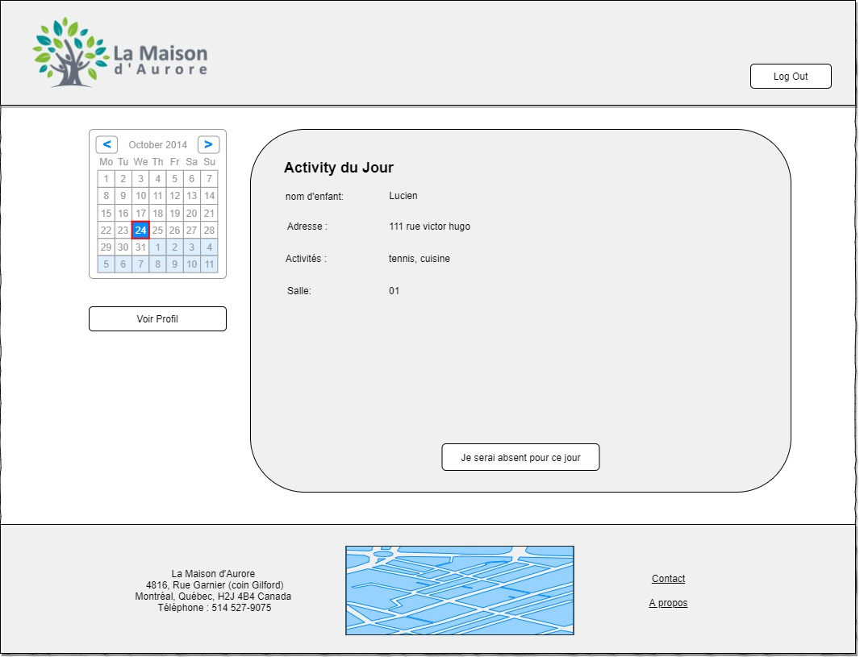
Dashboard Collaborateur

Slide 12
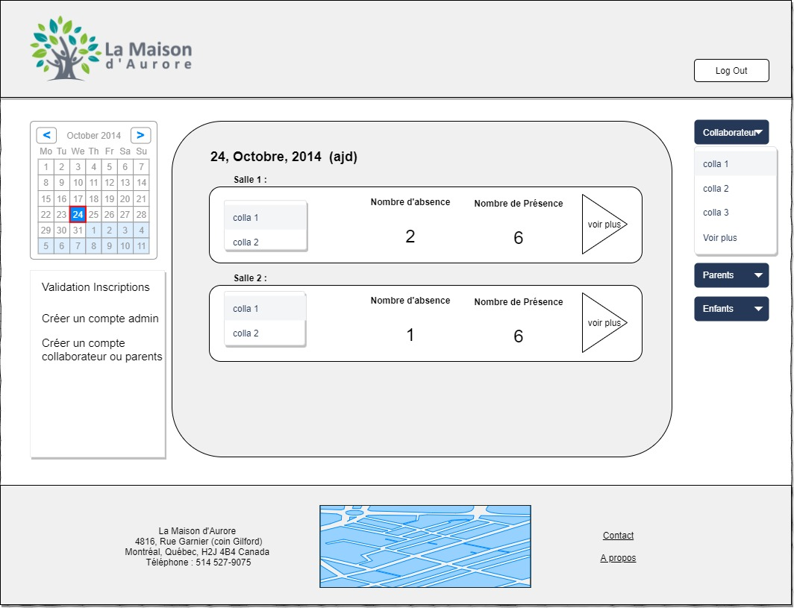
Dashboard Admin (Abscences)

Slide 13
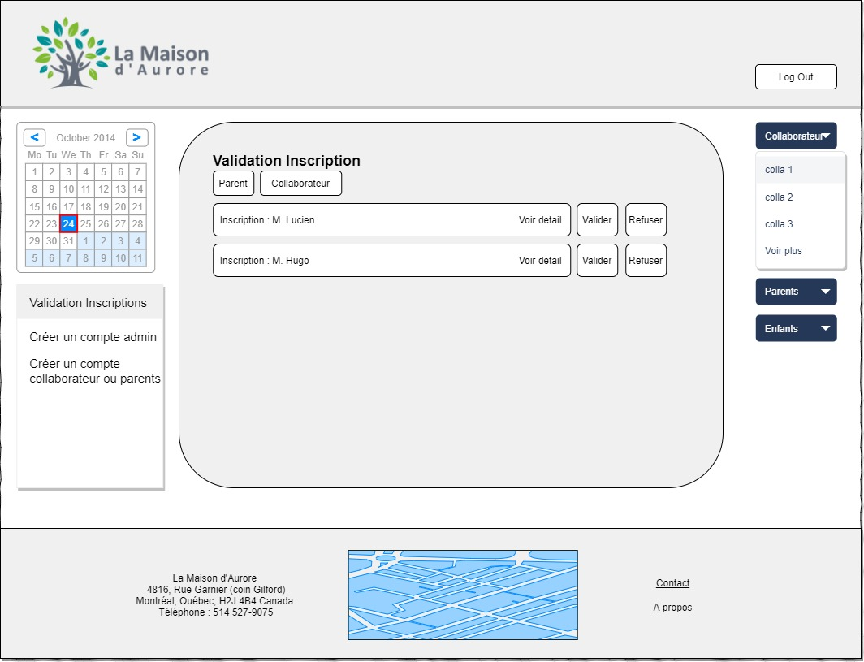
Dashboard Admin (Liste users + validation)

Slide 14
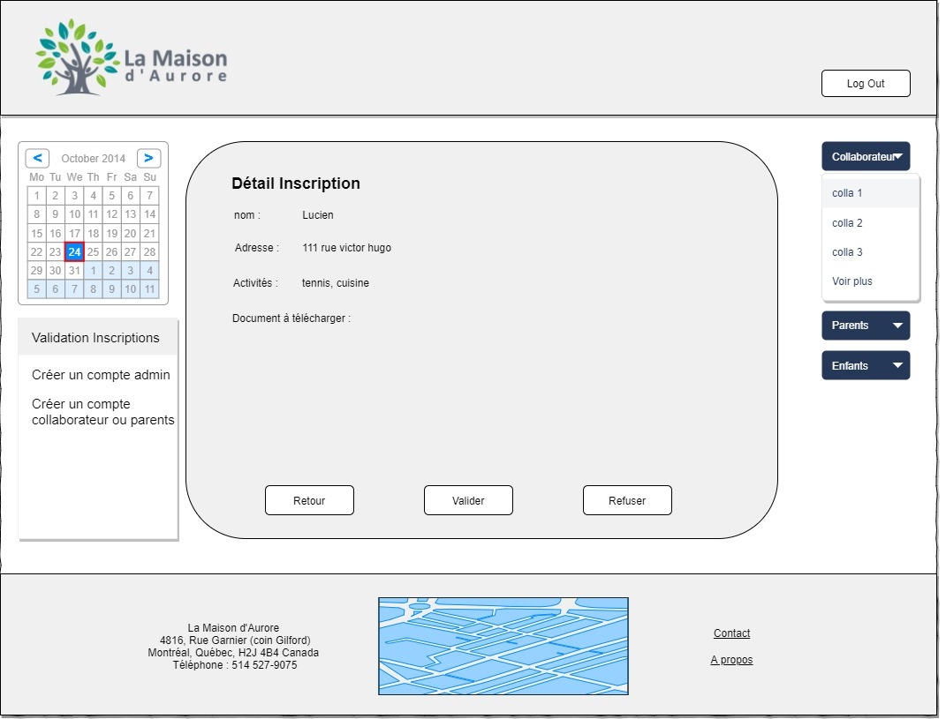
Dashboard (Profil validation )

Slide 15
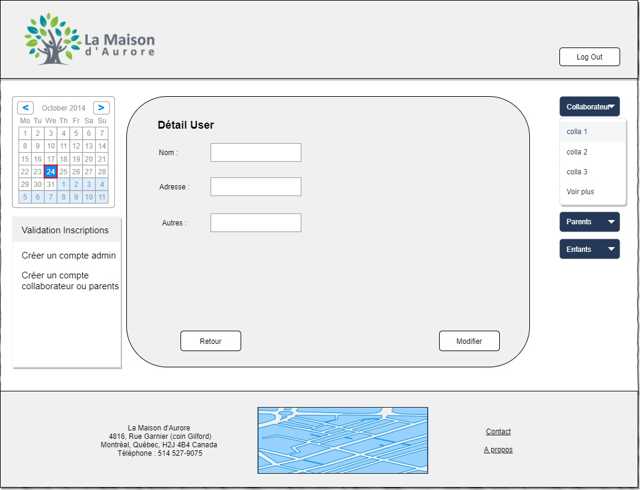
Modifier Profil utilisateur

Slide 16
Mobile

Slide 17
Diagramme de base de données

Slide 18
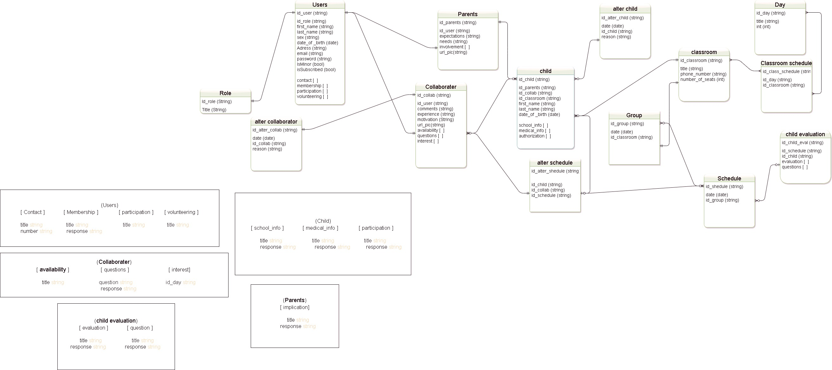
Diagramme base de données

Slide 19
Diagramme de classes

Slide 20
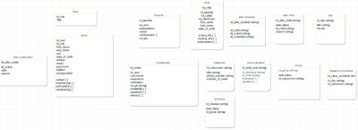
Diagramme de classes

Slide 21
Technologies choisies

Slide 22

Client Web

Slide 23

Client Mobile

Slide 24

Rest API

Slide 25

Base de données

